Slide 1
FBS 운영자 매뉴얼
[CJ-FBS-AE-01]

Slide 2
목 차
1. 데이타의 Interface구조도
2. 공통코드테이블의 사용
3. VAN모듈의 사용 및 구성내역
4. Network회선의 연결

Slide 3
1. 데이타의 Interface구조도
FBS와 interface되는 데이타의 Source는 “회계” , “인사” 2가지로 한정한다. 예금이체의 경우는, FBS자체의 예금이체등록 화면을 통해서 처리한다.
FBS
공사관리시스템(분양)
인사시스템
분양대금 관리
“F-1.급여지급데이타 송신” 을
통해서 자료 생성
예금이체(현금,REAL)
직원급여데이타(월별)
FBS자체의 “F-10.예금이체등록” 을
통해서 자료 생성
FBS의 Trigger에 의해서
수신 즉시, 분양대금 처리
Oracle View을
사용하여 Data Pull
회계시스템
T_FB_CASH_PAY_DATA
T_FB_VAN_RECV
업체대금지급(현금)
현금지급 데이타
VAN사 수신 테이블
전표확정시
자동으로 Data Push
업체대금지급(전자어음)
법인카드 정산
T_FB_CHECK_PAY_DATA
전자어음지급 데이타
경비지급데이타

Slide 4
2. 공통코드Table의 사용
▶ FBS관련 코드정의
LOOKUP_TYPE | 제목 | 길이 | 설명
HR_PAY_GUBUN | 인사지급구분코드 | 1 | 인사쪽 데이타를 가져올때 구분코드
HR_PAY_TRAN_STATUS | 인사DATA전송상태 | 1 | 인사데이타를 전송할때의 상태코드
CASH_PAY_STATUS | 지급처리상태(현금) | 1 | 현금이체지급건에 대한 처리상태코드
BILL_PAY_STATUS | 지급처리상태(전자어음) | 1 | 전자어음지급건에 대한 처리상태코드
PAY_KIND_GUBUN | 지급대상구분 | 2 | 지급대상이 무엇인지에 대한 구분
PAY_METHOD_GUBUN | 지급방식구분 | 1 | Realtime인지, batch인지 구분
FUND_TRANSFER_STATUS | 예금이체상태 | 1 | 예금이체등록 후, 처리상태코드
VENDOR_CONTRACT_GUBUN | 전자어음 약정업체상태 | 1 | 전자어음약정상태 (N:신규,C:해지,M:변경)
DEPOSIT_TRX_GUBUN | 거래구분(예금) | 2 | 예금거래인 경우, 구분 코드 (예, 20:입금, 30:지급 등)
CHECK_TRX_GUBUN | 거래구분(어음) | 2 | 어음거래인 경우, 구분 코드 (예, 70:추심 등)
CHECK_KIND | 어음종류 | 2 | 어음종류
TRAN_FAIL_MAIL_TO | 타행이체불능메일수신자 | - | 타행이체불능 통지시 메일수신자
FBS_MAIL_TO | FBS상태메일 수신자 | - | FBS상태메일수신자
PH_TRAN_FAIL_MAIL_TO | 분양전송시 오류메일수신 | - | 분양대금 전송시 오류발생시 메일 수신자
TA_TRAN_LIMIT | 타행이체 은행별 한도 | - | 은행별 타행이체한도액
FBS_PASSWORD | 암호설정 | - | 실시간,어음 팀장암호 (팀장 사번이 lookup_code이며, attribute1이 실시간암호, attribute2가 batch암호로 설정된다.)
▶ FBS_PASSWORD코드관련하여는 사용자 application화면에서는 관리되지 않으며, FBS시스템 내부적으로 관리된다.

Slide 5
2. 공통코드Table의 사용
▶ 법인카드관련 코드정의
LOOKUP_TYPE | 제목 | 길이 | 설명
DataGubun | 수신데이타 구분 | 2 | 승인/매입/청구 등에 대한 자료 구분코드
UsageGubun | 개인법인구분 | 1 | 개인(P) 회사(C )구분코드
VatGubun | 부가세구분코드 | 1 | 가맹점에 대한 부가세 정보 구분
CardGubun | 카드종류구분 | 1 | Visa,master등의 카드구분정보
CardDetailGubun | 카드세부구분 | 1 | 개인카드인지, 공용인지 등에 대한 세부카드정보
MemberGubun | 회원구분 | 1 | 회원인지, 가맹점인지 하는 구분코드
CardGrade | 카드등급 | 1 | 카드의 등급 (gold,classic,platinum등)
InfoGubun | 이동구분 | 1 | 발급등과 관련된 정보 (예, 신규,변경,해지 등등)
FirstIncomeCalDays | 카드이력변동구분 | 3 | 카드사용이력(예, 교부예정,분실도난 등)
BillingType | 청구구분 | 1 | 청구구분(예, 개별/종합 등)
Gubun | 구분 | 2 | 승인/매입에 대한 구분
IsInstallment | 상품구분 | 2 | 일시불/할부/현금서비스 등에 대한 구분
OverseaUse | 해외사용여부 | 1 | 국내(1) 국외(2) 구분코드
MerchantClosed | 가맹점휴폐업정보 | 4 | 가맹점이 정상인지, 휴폐업인지 구분
AdjustStatus | 정산상태 | 1 | 정산(전표처리)상태코드

Slide 6
3. VAN모듈의 사용 및 구성내역
FBS처리를 위해서 LG CNS의 REALTIME 은 BMTP 3.0을 사용하고, BATCH처리를 위해서는 PARKS를 사용한다.
1. Realtime처리 : BMTP 3.0 모듈
2. Batch처리 : Parks 모듈
CJ통합정보시스템
Database서버
CJ통합정보시스템
Database서버
FBS_realtime_send_dir
FBS_cash_send_dir
FBS_bill_send_dir
송신
LG CNS
VAN
Service
FBS_cash_recv_dir
polling
BMTP 3.0
FBS_bill_recv_dir
수신
SEND
.exe
RECV
.exe
송신
LG CNS
VAN
Service
Parks방식
수신

Slide 7


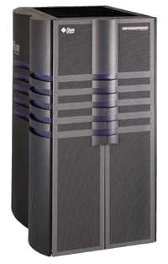
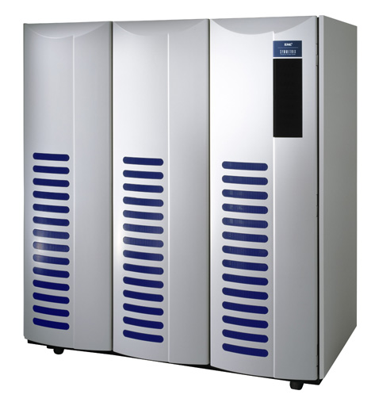
4. Network회선의 연결
CJ Internet Data Center(IDC)
송수신모듈
DMZ구간
인터넷망
AP Server
- Windows2003 Svr
- Weblogic
- Oracle SQL*Net
송신서버
AP서버
VAN사
내부망
DB Server
- Windows2003 Svr
- Oracle DBMS 9i
Realtime서버
전용선(56k)
DB 서버
Batch서버

Slide 8
입금된 내역은 a_fb_eft_rev 테이블에 VAN사에서 Insert시 실시간으로 trigger를 이용해서 분양시스템 interface테이블에 Insert
데이타는 분양시스템에서 가져간 후, ph_transfer_yn 에 ‘Y’ 로 설정 및 ph_transfer_date에 가져간 일자시간을 설정한다.
본 Interface테이블에서 DELETE는 없이, 영구 보관한다. seq의 경우, SEQUENCE인 a_fb_interface_ph_s.nextval 로 사용한다.`
컬럼명 | 타입 | 설명 | 초기값 | 비고
SEQ | NUMBER | 일련번호 |  | PK
ACCOUNT_NUM | VARCHAR2(15) | 계좌번호
GUBUN_CD | VARCHAR2(1) | 계좌구분 |  | 1:일반계좌 , 2:가상계좌
BANK_CD | VARCHAR2(2) | 은행코드
RECV_AMT | NUMBER | 금액
REMAIN_AMT | NUMBER | 잔액
ACCOUNT_NAME | VARCHAR2(30) | 입금자명
CMS | VARCHAR2(16) | CMS코드
RECV_DATE | VARCHAR2(8) | 입금일자(YYYYMMDD)
RECV_TIME | VARCHAR2(8) | 입금시간(HHMMSS)
DOCU_NUMC | VARCHAR2(6) | 전문번호
JUMIN_NO | VARCHAR2(13) | 주민등록번호
TRADE_GB | VARCHAR2(2) | 거래구분 |  | 2005.5.10 추가 : (20:입금,51:취소)
CHECK_NO | VARCHAR2(20) | 수표번호 |  | 2005.5.10 추가
PH_TRANSFER_YN | VARCHAR2(1) | 분양전송 여부 | ‘N’
PH_TRANSFER_DATE | DATE | 분양전송 일시 | NULL
LOAN_YN | VARCHAR2(1) | 집단대출 여부 | ‘N’ | 2005.6.15 추가 : Y 대출건
TX_BANK_CD | VARCHAR2(2) | 거래발생은행코드 |  | 2005.6.15 추가 : 원 거래발생 은행
DONGHO | VARCHAR2(8) | 동호 |  | 2005.6.15 추가 : 동호(4자리+4자리)
INNER_DOCU_NUMC | VARCHAR2(6) | 전문내부 전문번호 |  | 2005.6.19 추가 : 입금취소시 원거래내역을 찾기위한 키

